Slide 1
انسان طبیعت معماری
لانه عنکبوت
موریانه
مرغ مگس خوار

Slide 2
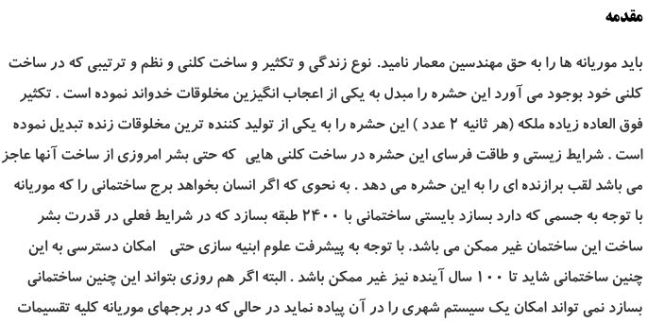

Slide 4
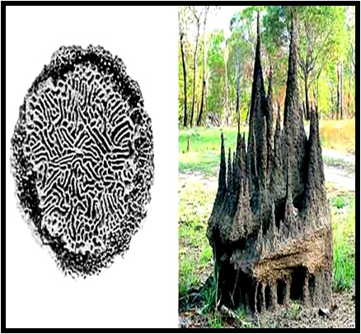
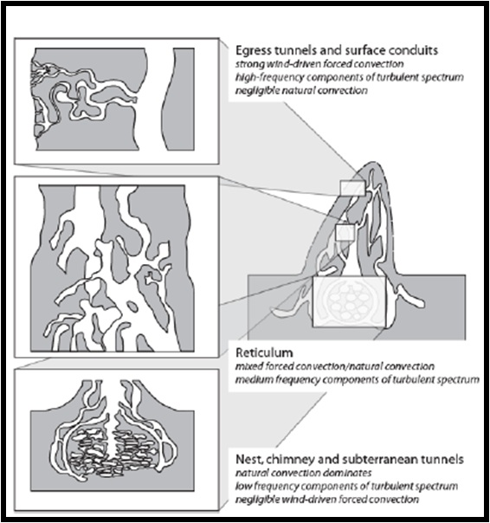

Slide 6
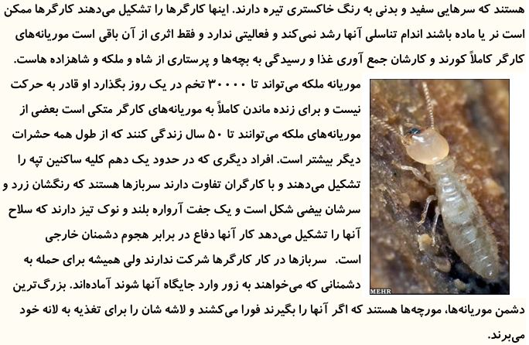

Slide 7
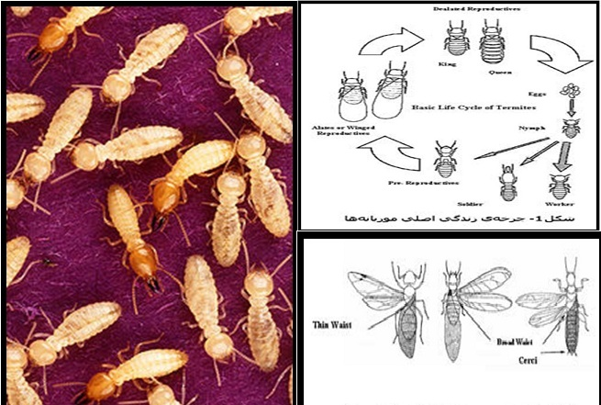

Slide 8
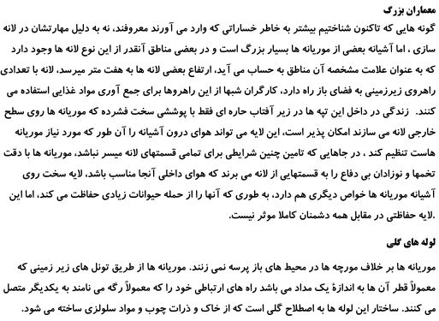

Slide 9
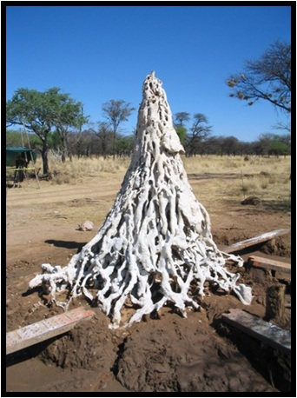

Slide 10
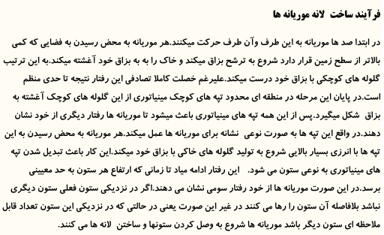

Slide 11
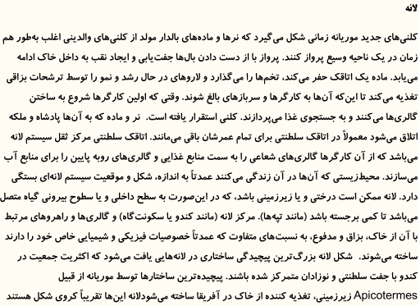

Slide 14
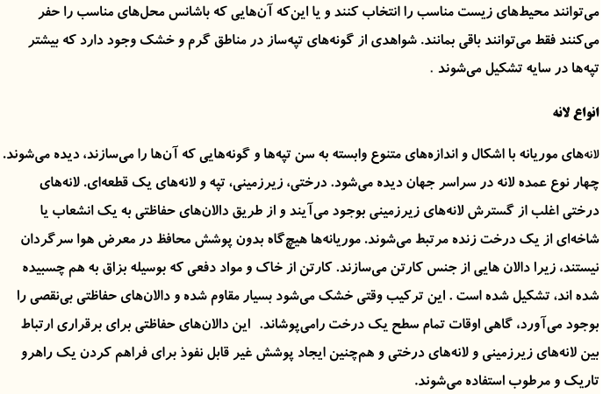

Slide 15
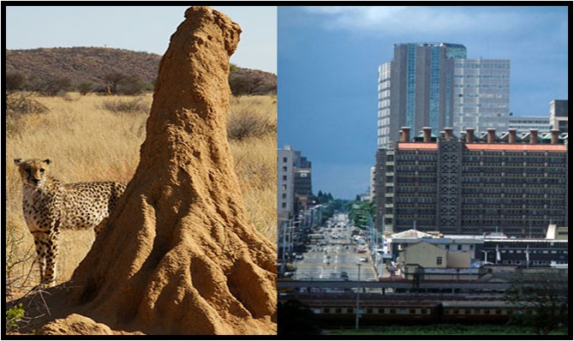
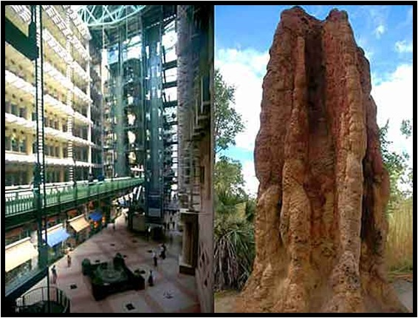

Slide 16
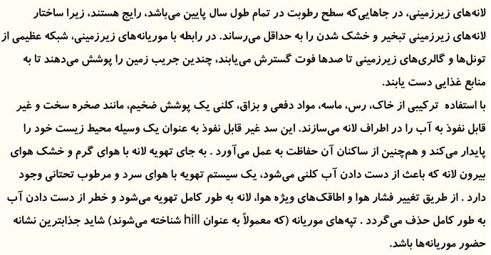

Slide 17
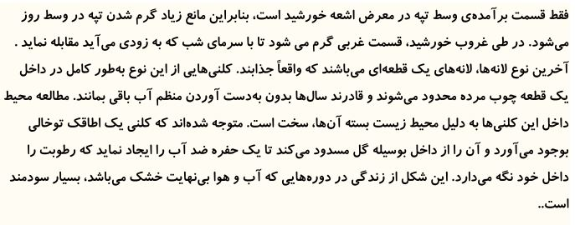

Slide 18
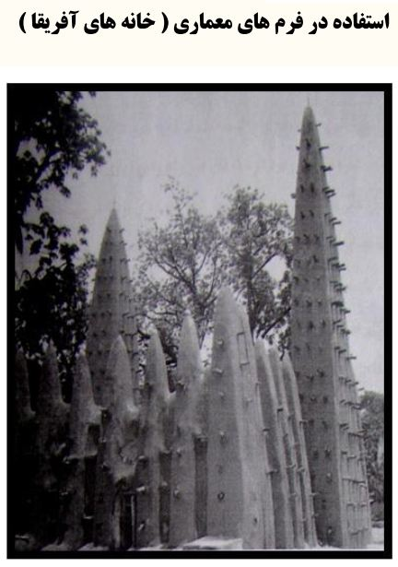

Slide 20
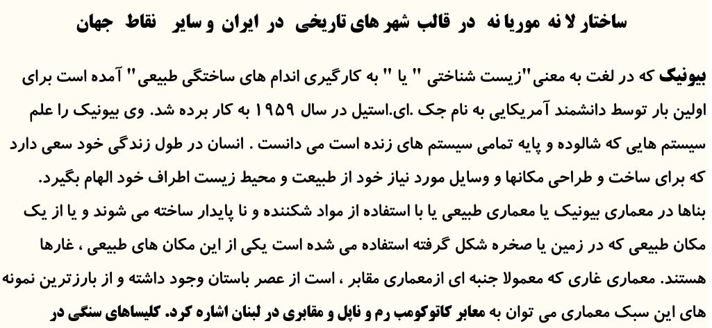

Slide 24
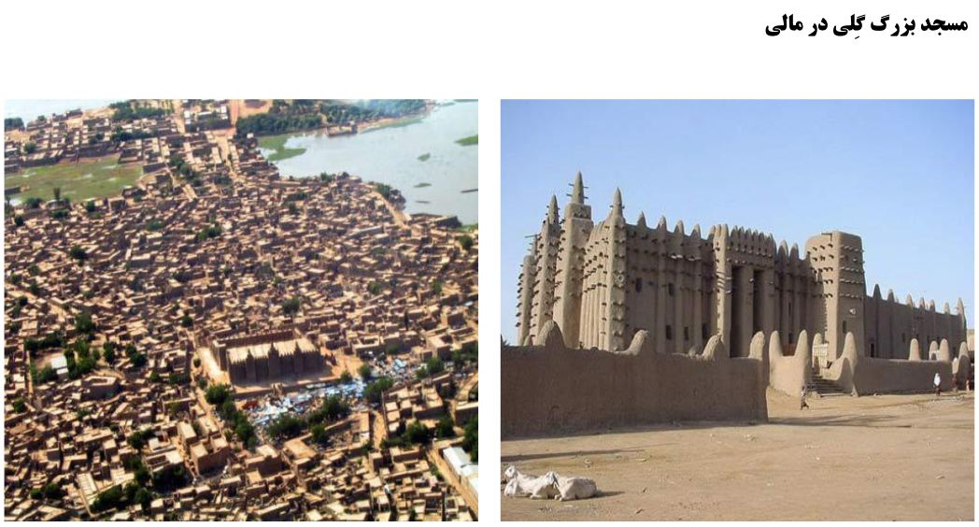

Slide 25
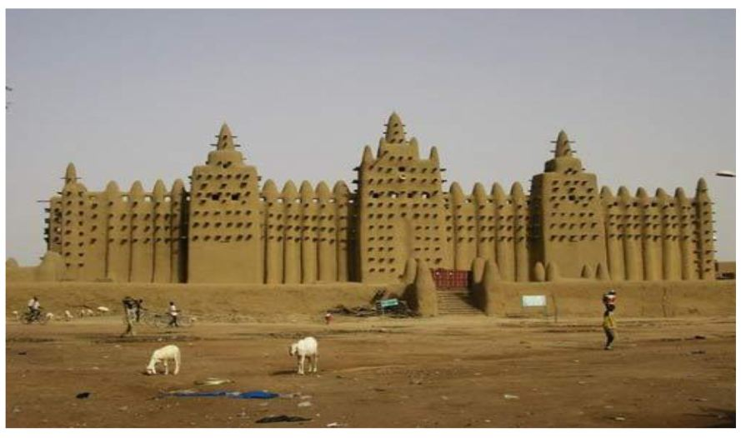

Slide 27
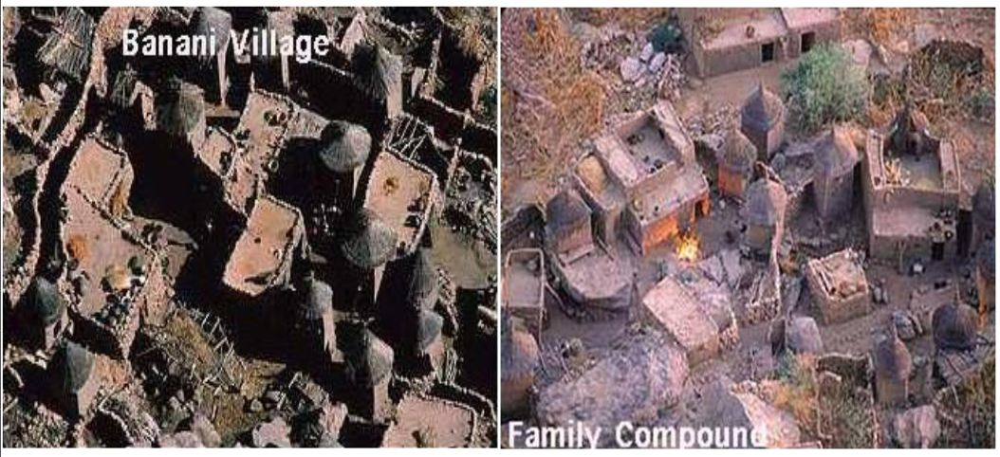

Slide 29
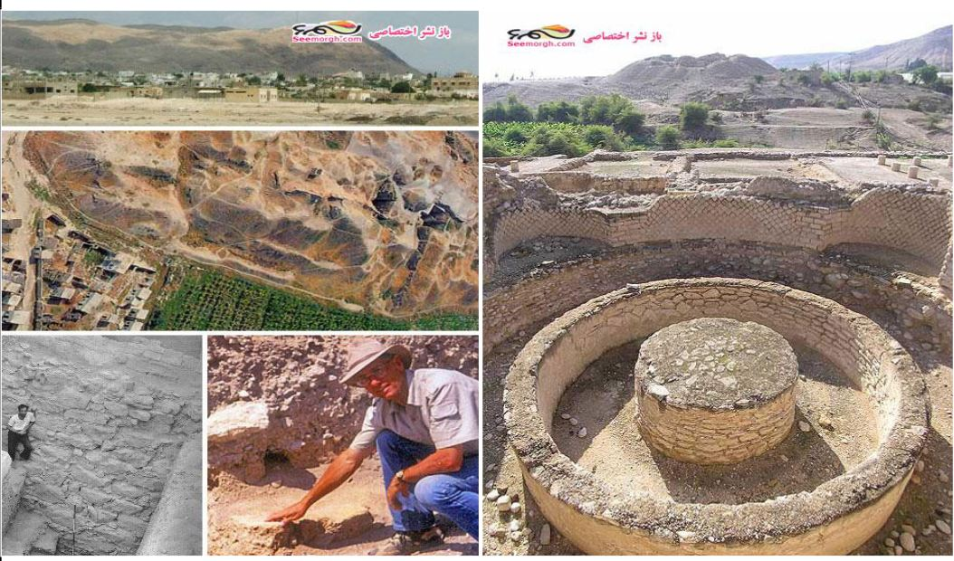

Slide 30
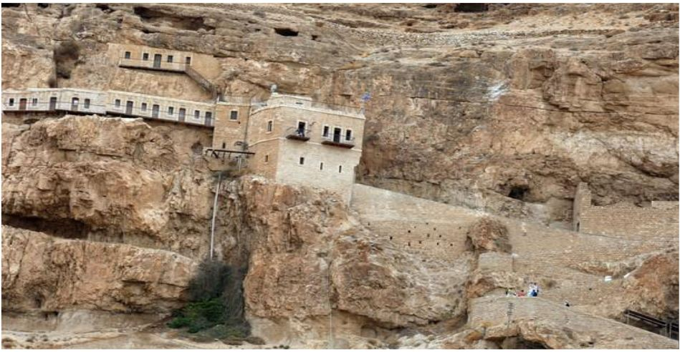

Slide 31
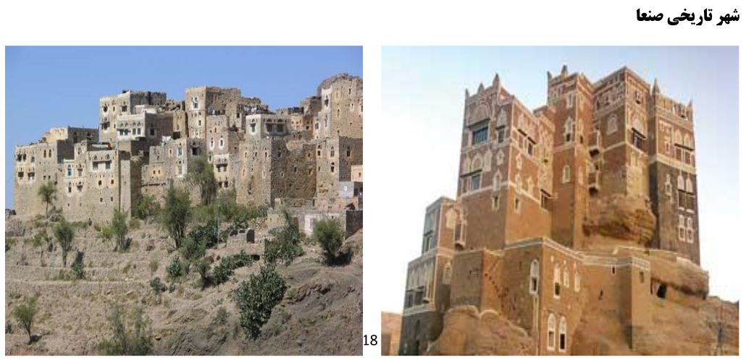

Slide 32
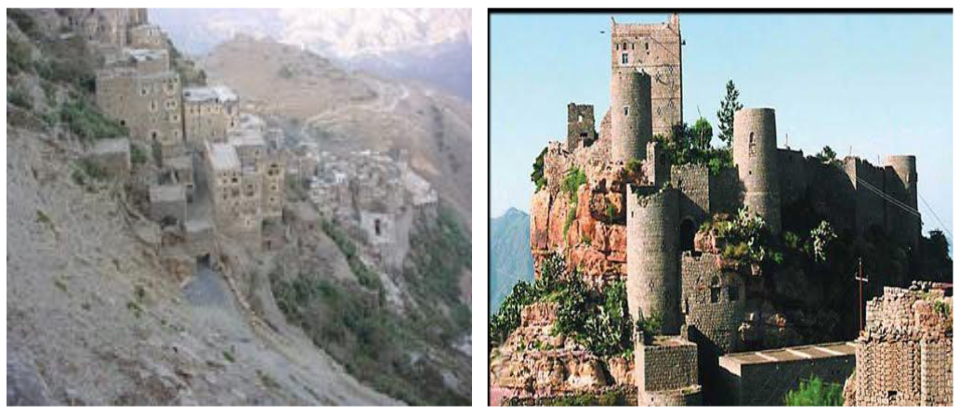

Slide 33
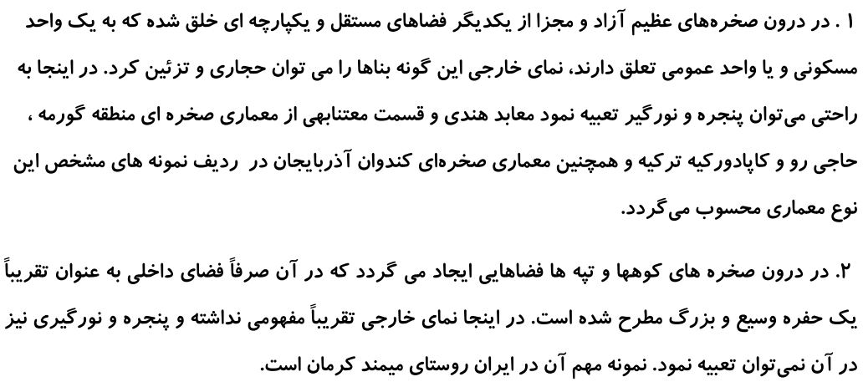

Slide 34
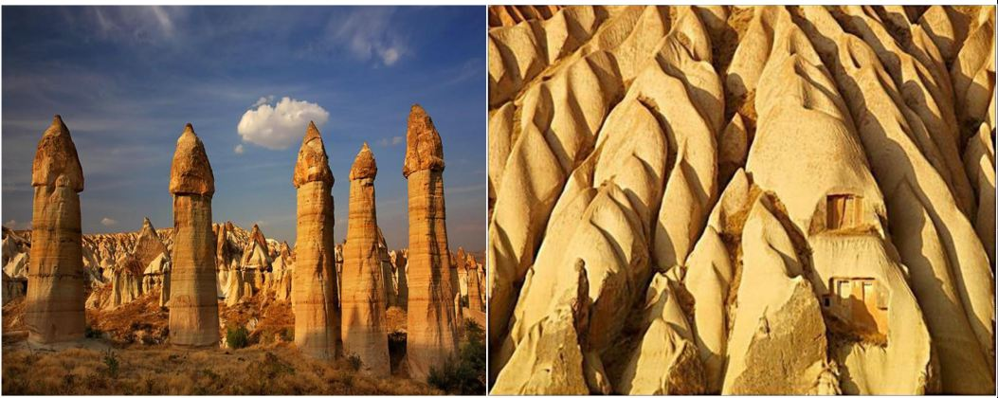

Slide 35
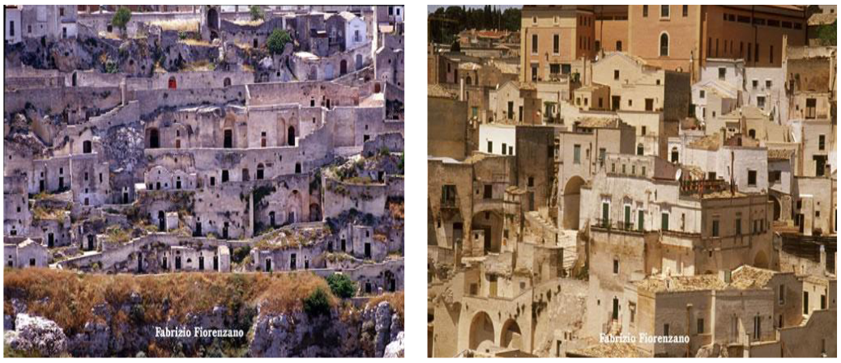

Slide 37
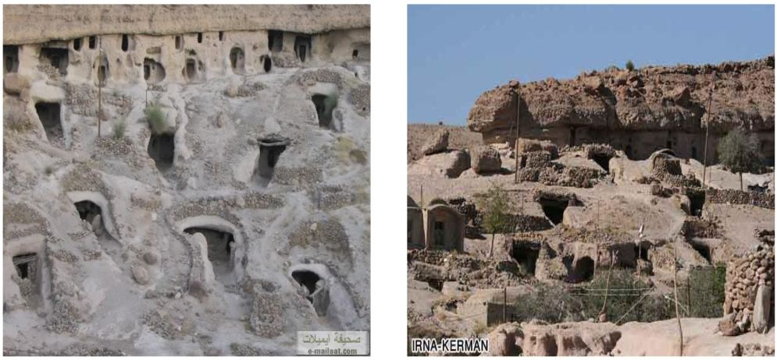

Slide 38
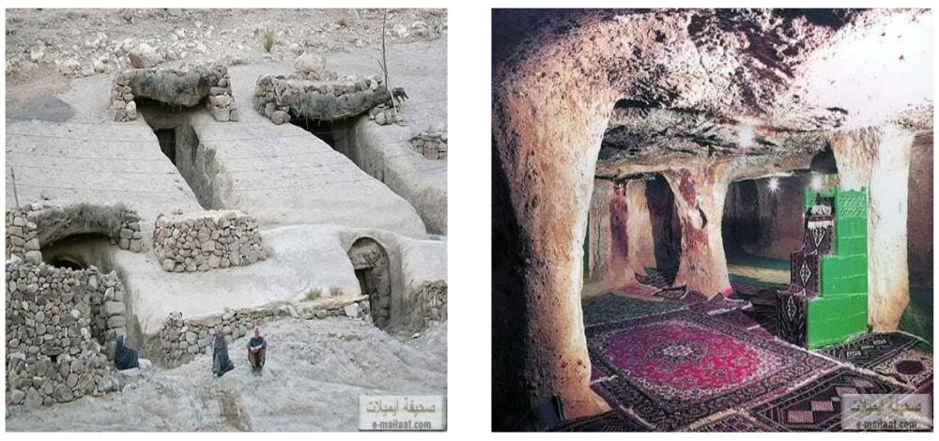

Slide 40
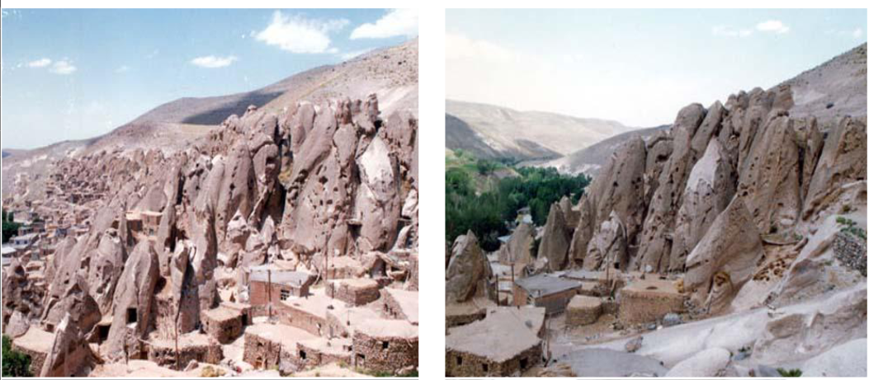

Slide 41
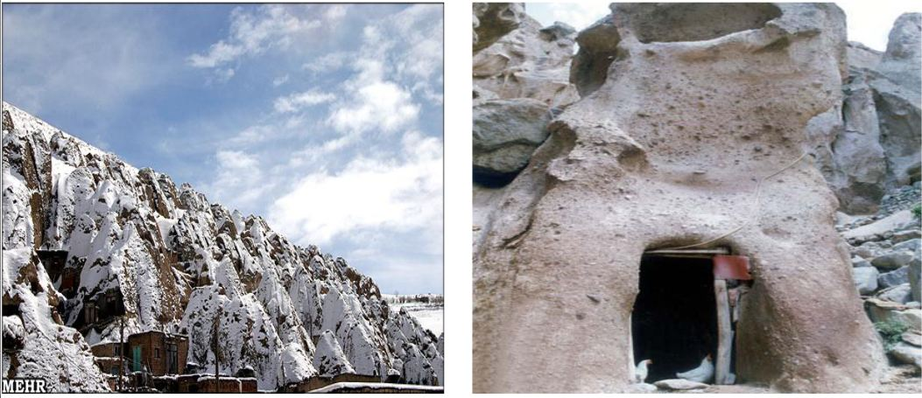

Slide 42
ساختمان و کاربرد تار عنکبوت :
تار عنکبوت از پروتئین رشته ای فیبروئین ساخته شده است . این پروتئین از آمینو اسید های آلانین و گلیسین ، سرشار است . بیشتر رشته های پلی پپتیدی سازنده ی این پروتئین ، به صورت صفحات بتا آرایش یافته اند . این صفحات در زمینه ای از رشته های آمینو اسید به صورت صفحات آلفا جای گرفته اند . مارپیچ های آلفا با بی نظمی زیادی به هم پیچیده اند و همین بی نظمی باعث خاصیت کش سانی تار می شود .
یکی از ویژگی های جالب تار عنکبوت این است که مقدار زیادی نمک و مواد ضد باکتری و ضد قارچ دارد که در برابر حمله ی باکتری ها و قارچ ها از آن محافظت می کند.

Slide 43
نحوه ی تولید تار :
عنکبوت از آب به عنوان حلال پروتئین ابریشم خود استفاده می کند .در عنکبوت مجاری تار ریسی وجود دارند . در بخش ابتدای هر مجرا ، غده های ترشحی وجود دارند که پروتئین سازنده ی تار را ترشح می کنند . در این قسمت ملکول های پروتئین در حلال آب غوطه ورند و حالت بلور مایع دارند . در بخش دوم مجرا ، پمپ های پروتون ، فعالانه یون های H+ را به درون مجرا ترشح و آن جارا اسیدی می کنند در این محیط ، از خاصیت آب دوستی بلور مایع کاسته می شود . در نتیجه ، ملکول های آب از ابریشم تار جدا و به کمک پمپ Na+/K+ATPase از مجرا برداشته می شوند . مجرای تارریسی در انتهای خود باریک تر می شود . در نتیجه ی نیرویی که از عقب و دیواره ی مجرا به بلور مایع وارد می شود ، این بلور شکل رشته مانندی به خود می گیرد و با برداشت ملکول های آب حالت جامد تری پیدا می کنند . بخش بعدی مجرا نقش مرکز کنترل کیفیت را دارد و در صورتی که پیوستگی تار مشکل داشته باشد ، آن را بر طرف می کند . بخش انتهایی مجرا ، محل خروج تار ریسیده شده است .چون در این بخش ، تار حالت جامد تری به خود می گیرد ، غده های ویژه ای مواد لغزنده کننده ای را به سطح داخلی مجراترشح می کنند تا خروج تار تسهیل شود .

Slide 44
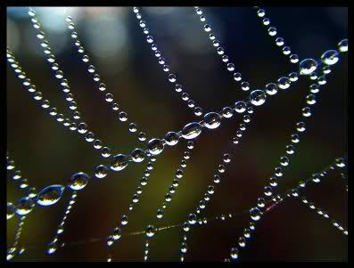
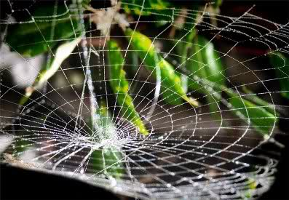

Slide 45
مرغ مگس خوار:

Slide 46
مرغ مگس خوار:
مرغ مگس خوار لانه اش را رو باز و به شکل فنجان می سازد. مصالح لانه را مواد بسیار نازک و ظریف تشکیل می دهند که با دقت فراوان و بسیار فشرده در ساختمان لانه به کار می روند.در آب و هوای سردتر ، بخش تحتانی لانه بسیار ضخیم ساخته می شود و دیواره های جانبی نیز قطر زیادی دارند.پرنده ی ماده شاخه ای باریک به شکل قیچی که از سطح زمین ارتفاع زیادی نداشته باشد را بر می گزیند. سپس به جمع آوری تار عنکبوت پرداخته و ضمن پرواز ساکن در هوا تار ها را به صورت رشته در آورده و پایه ی لانه اش را با تار عنکبوت می سازد.سپس به جمع آوری الیاف گیاهی مانند سمبله ی بلوط و نیز پشم گوسفند که به گیاهان خاردار چسبیده است می پردازد و در حال پرواز در دیواره ی آشیانه فرو می کند. به ندرت مواد سبک دیگری چون برگ های خشک و گلسنگ به آن اضافه می کند.

Slide 47
. این مواد مداوم مورد استفاده قرار می گیرد تا انعطاف لانه را زیاد کند. فقط ساختن بخش تحتانی لانه که بیشتر از خزه تشکیل شده یک هفته به طول می انجامد.هم زمان با پیشرفت لانه سازی، پرنده داخل لانه می نشیند و با حرکات مداومش در اطراف به آن شکل می دهد و با منقارش قسمت های مختلف بیرون زده را جاسازی می کند دست آخر هم یک حلقه ی ضخیم تار عنکبوت در چندین لایه ی هم سطح در لبه ی بالایی آشیانه میسازد. تار های عنکبوت بیشتری لانه را به شاخ و برگ های اطراف متصل می کند که به احتمال زیاد باد آن ها را به آن جا آورده است.

Slide 48
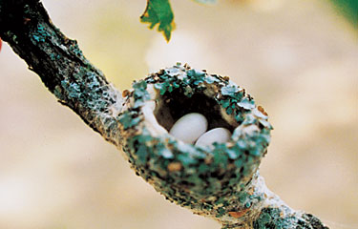
مرغ مگس خوار به ندرت بیش از دو تخم می گذارد. وقتی که مادر درون لانه می نشیند فقط دم، سر و منقارش که به طرف بالا قرار گرفته، دیده می شود.بین کف نرم و ضخیم لانه و شکم کوچک و گرم پرنده فضای راحتی بوجود می آید.بعد از گذشت دو تا سه هفته جوجه ها از تخم ها خارج می شوند و طی دو تا سه هفته ی بعد جوجه می توانند مستقل شوند.وقتی که هوا کمی سرد شود، دواره های ضخیم و فشرده ی آشیانه دیگر نمی تواند جلوی سرد شدن بدن جوجه ها را بگیرد خصوصاً شب ها که مادر به آن ها غذا می دهد.

Slide 49
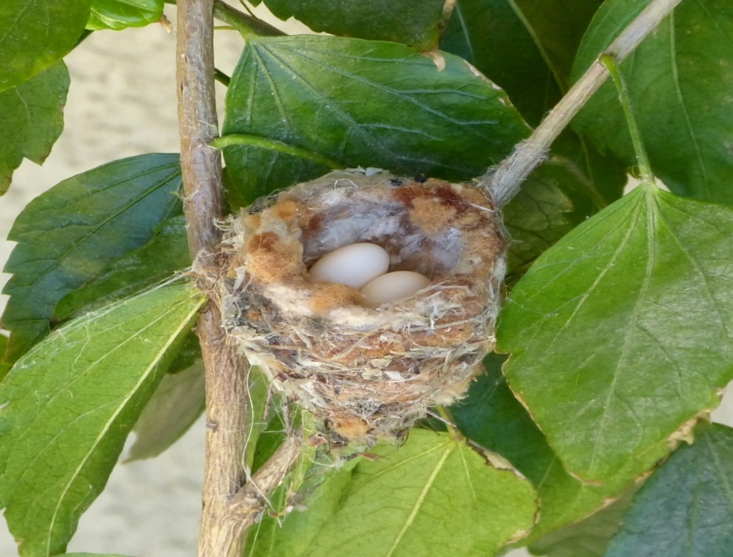
. مرغ مگس خوار برای مقابله با این مشکل مکانیزم فیزیولوژیکی ویژه ای دارد. آن ها به جای سوزاندن بیهوده انرژی برای تثبیت حرارت بدنشان، دمای بدنشان را موقتاً کاهش می دهند تا آن جا که به حالت کرخ در آیند مانند حیوانان خونسرد. به همین سبب می توانند شرایط سخت آب و هوایی را تحمل کنند . به محض طلوع خورشید با لرزاندن بدنشان مجدداً خود را گرم می کنند.
بسیاری از گونه های مرغ مگس خوار برای مقابله با خطر بارندگی لانه هایشان را زیر برگ های بزرگ یا زیر تخته سنگ های آویزان یا غار ها می سازند که از به هدر رفتن حرارت لانه ی حیوان جلوگیری می کند

Slide 50
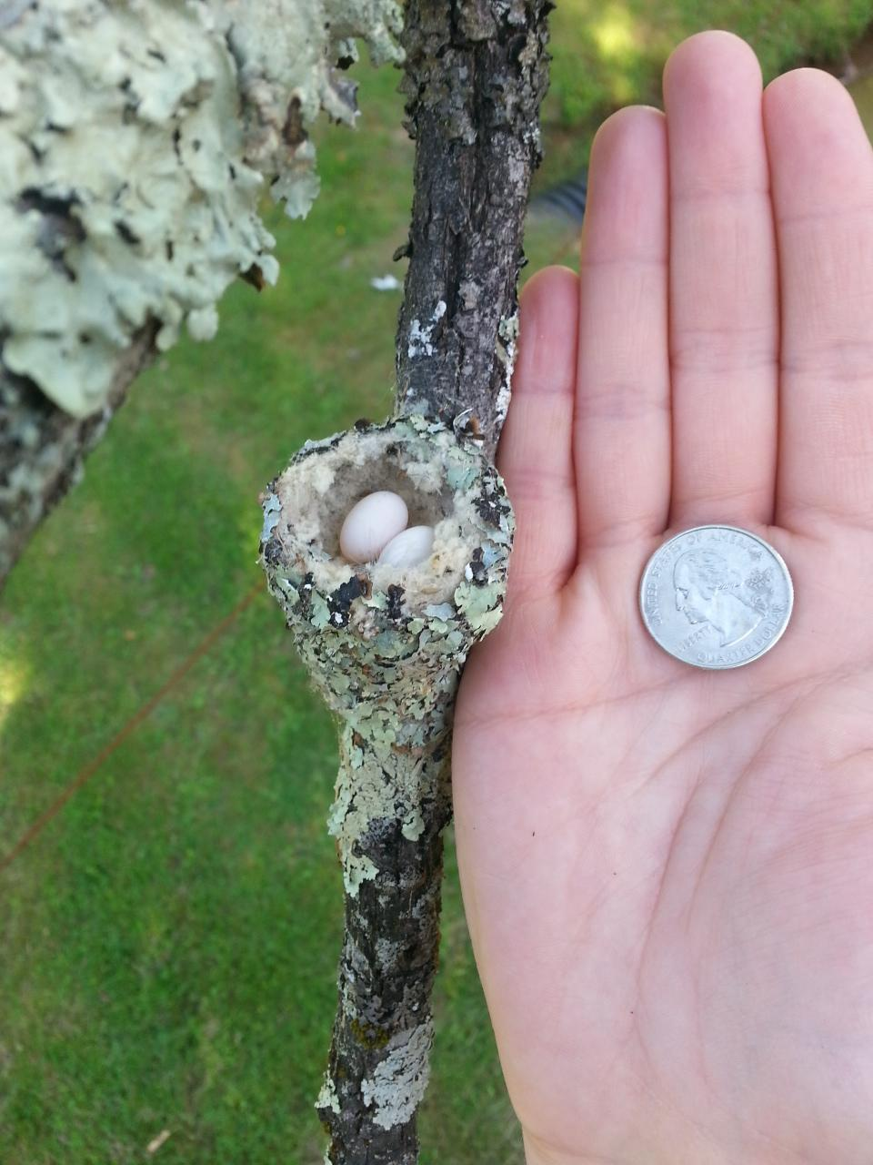

Slide 51
